Slide 1

Муниципальное общеобразовательное автономное учреждение «Средняя общеобразовательная школа №24 г. Орска»
Конкурс проектов «Настольная игра – «ходилка» – детская игровая практика»
«Экологическая тропа»
Подготовила:
воспитатель I категории ГКН
Козубова Ольга Петровна

Slide 2
«Экологическая тропа»
Цель: формирование экологических знаний, нравственно-ценностного отношения к природе.
Задачи:
Образовательные
расширять представления о лесе и его обитателях;
Развивающие
развивать познавательный интерес, любознательность, обогащать словарный запас детей;
Воспитательные
- воспитывать любовь к природе, понимание необходимости сохранения его целостности, умение вести себя в лесу.

Slide 3
Описание игры: игра сделана из фетра и представляет собой игровое поле зелёного цвета с тропой на которой написаны цифры и по которой движутся игроки выполняя различные задания. Все детали игры (звери, деревья, насекомые) на липучках, их можно менять местами, добавлять новые детали по мере изучения той или иной темы или в зависимости от времени года.
Идея создания такой игры возникла в ходе изучения темы животные, птицы, насекомые и растения Оренбургской области. В создании игры принимали участие и дети. Игру можно использовать как наглядный и дидактический материал на занятиях. Детям очень нравится играть в эту игру.
Ход игры:
Игра предназначена для детей 5 – 7 лет, могут играть от 2 до 6 детей, также можно играть разбившись на команды. Для игры нужен кубик 9 он у нас тоже из фетра) и фишки (можно использовать любые, например фигурки от «киндер сюрприза»), дети бросают кубик, делают ход, попадая на жёлтую дорожку должны ответить на вопрос. Если ответ верный – делается дополнительный ход, если нет, можно воспользоваться помощью других ребят или пропустить ход. Выигрывает тот, кто первым дойдёт до финиша и о выполнит все задания.

Slide 4
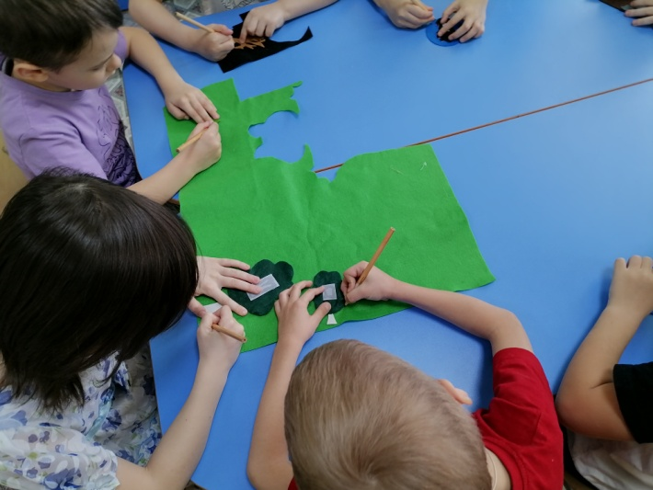
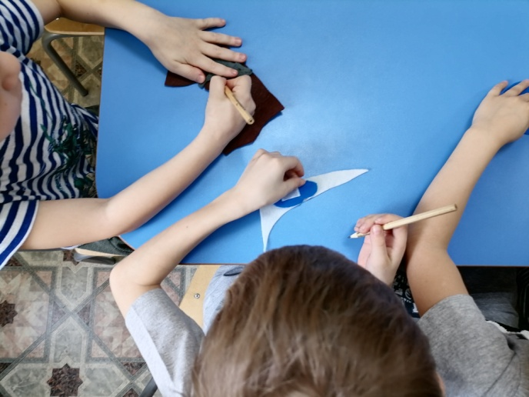
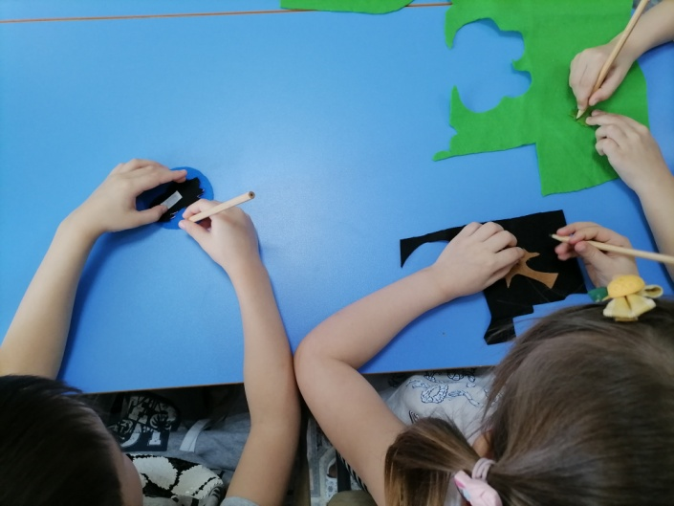
Изготовление игры

Slide 5
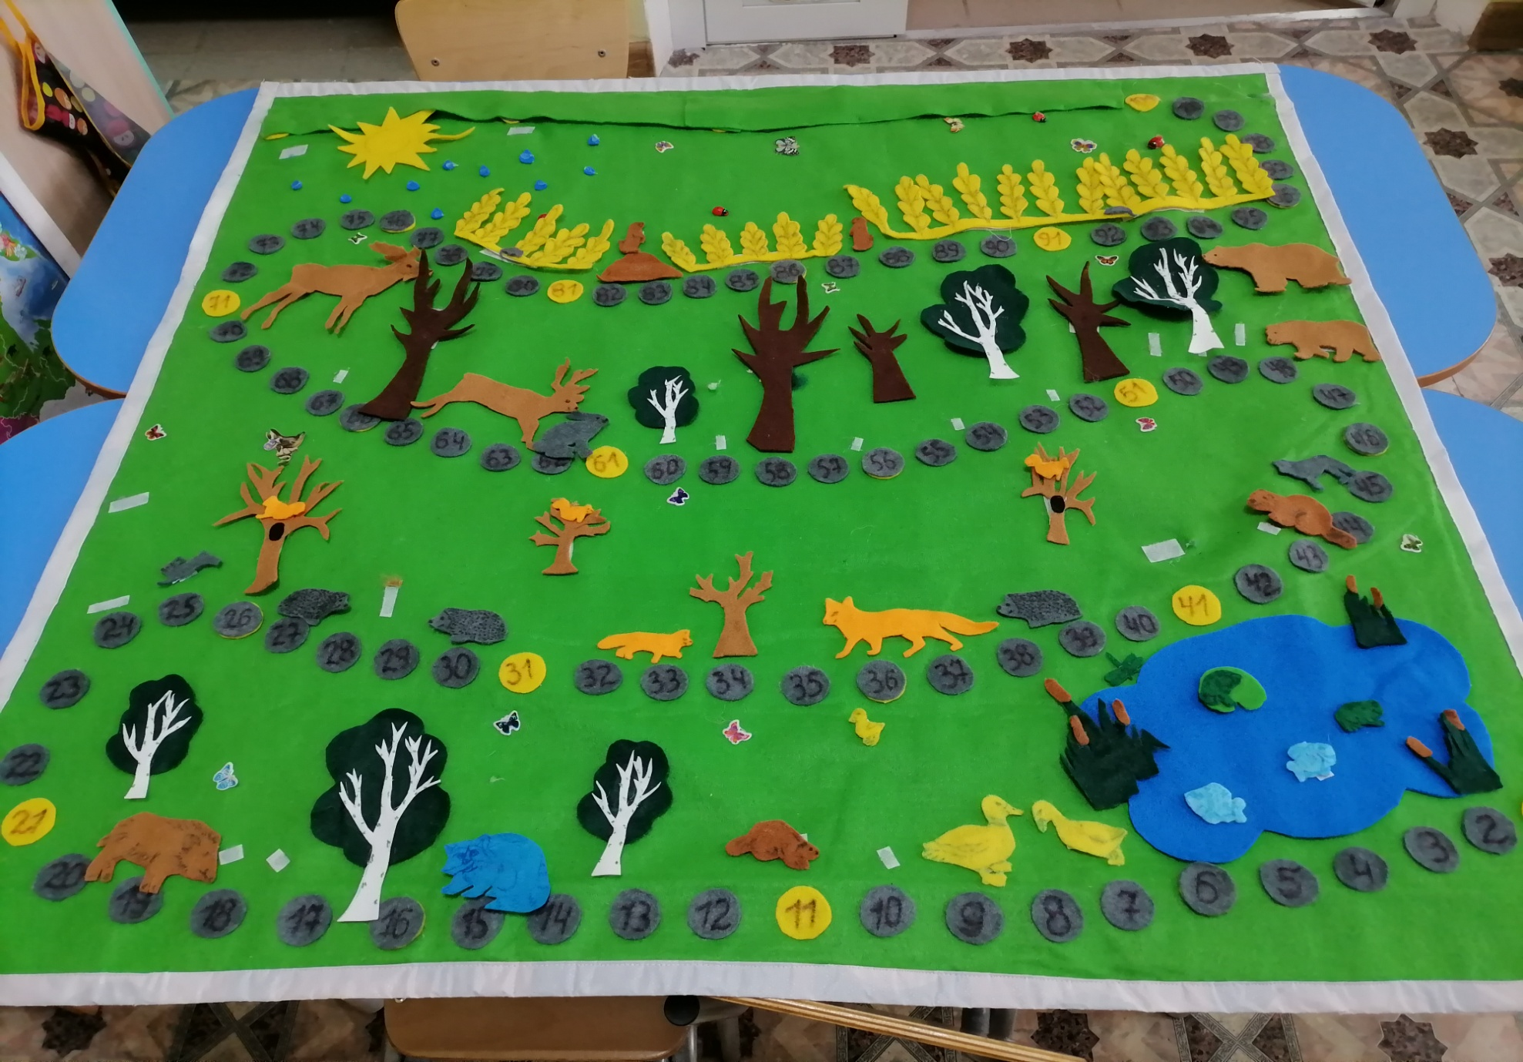
Что у нас получилось

Slide 6
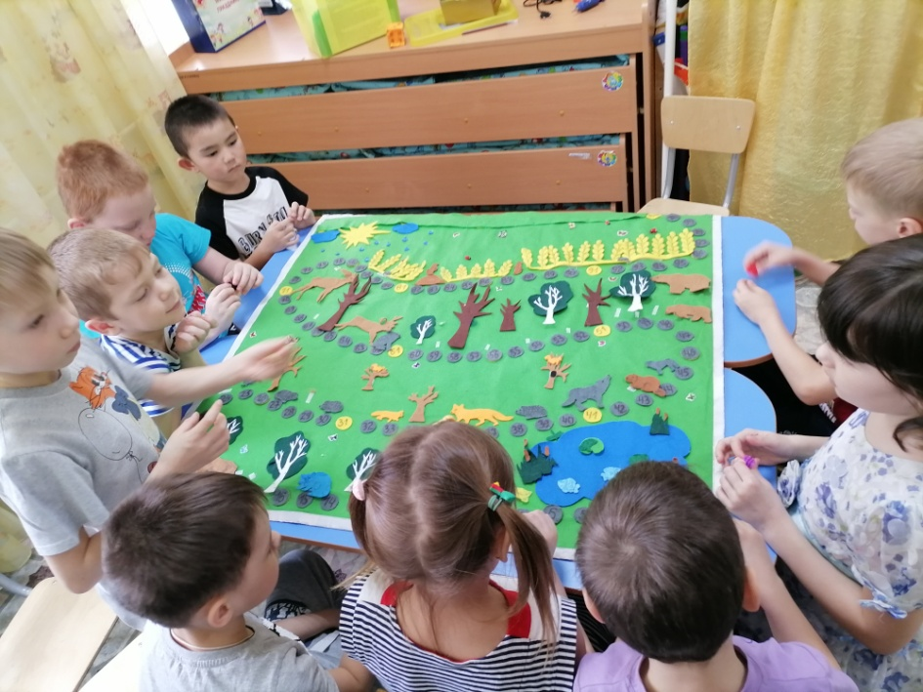
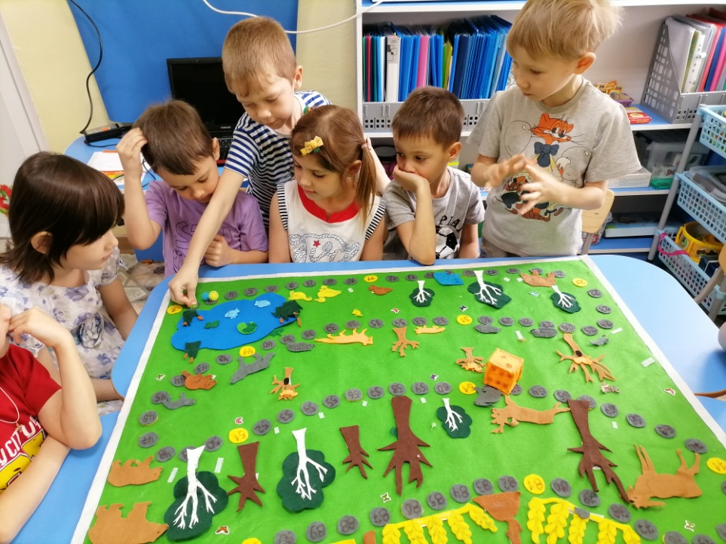
Что у нас получилось

Slide 7
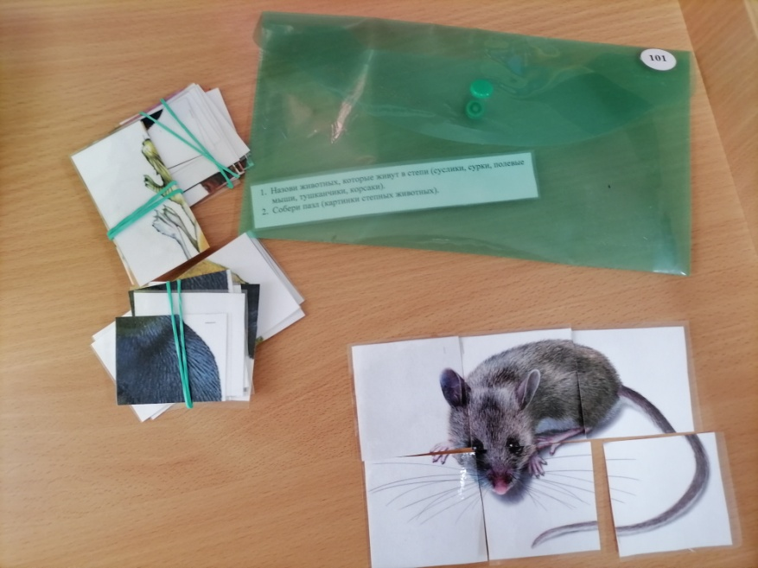
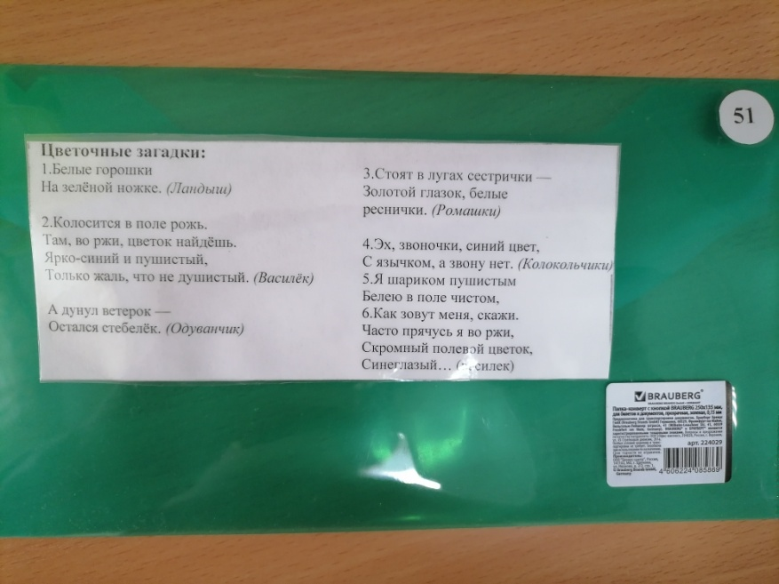
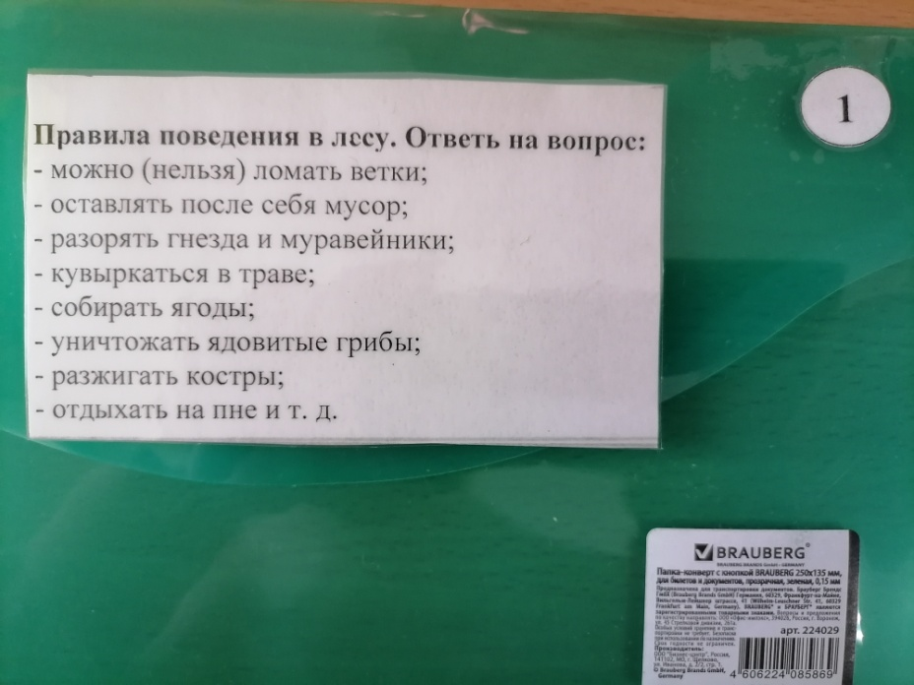
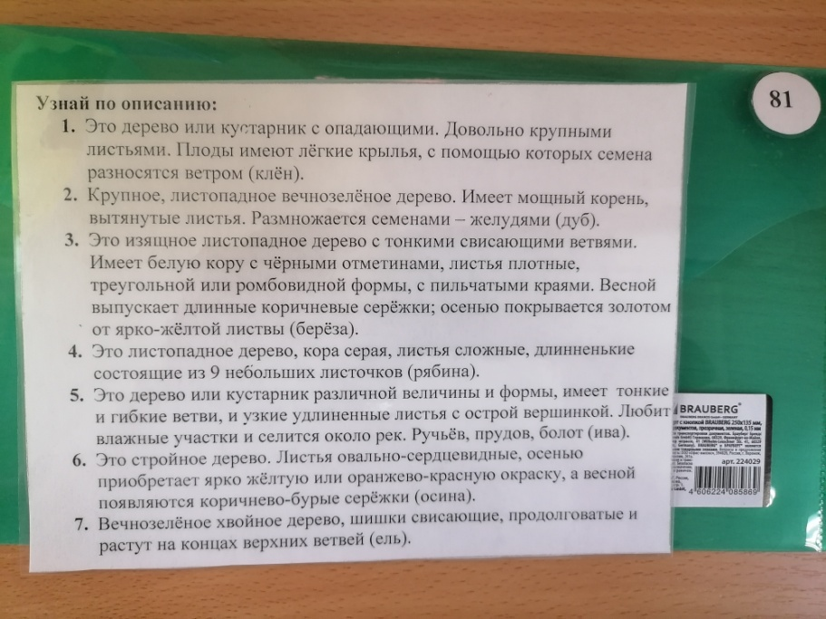

Slide 8
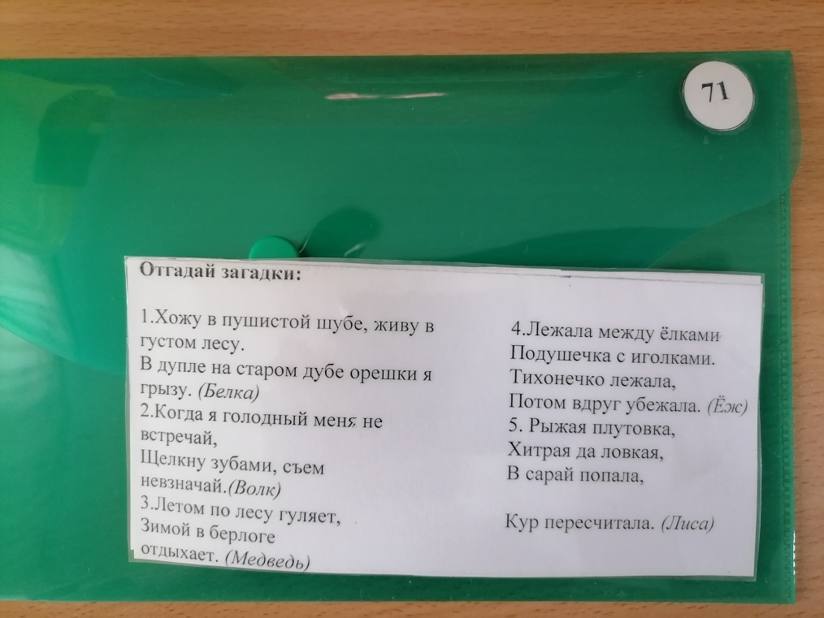
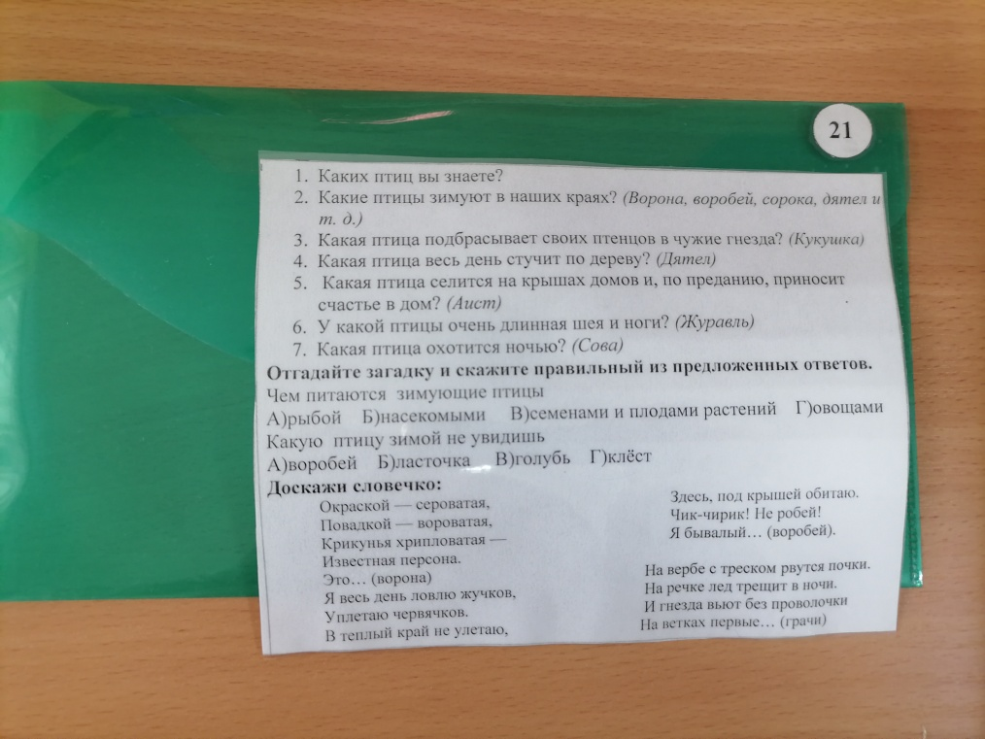
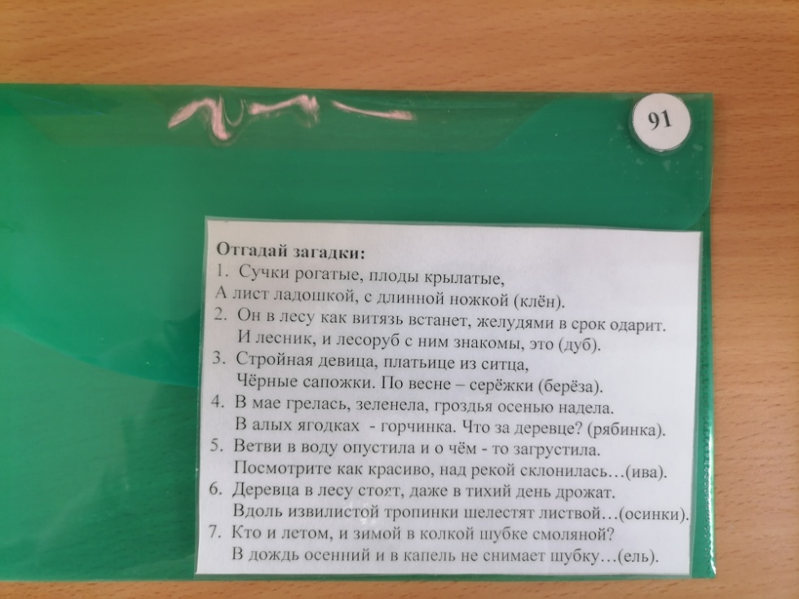
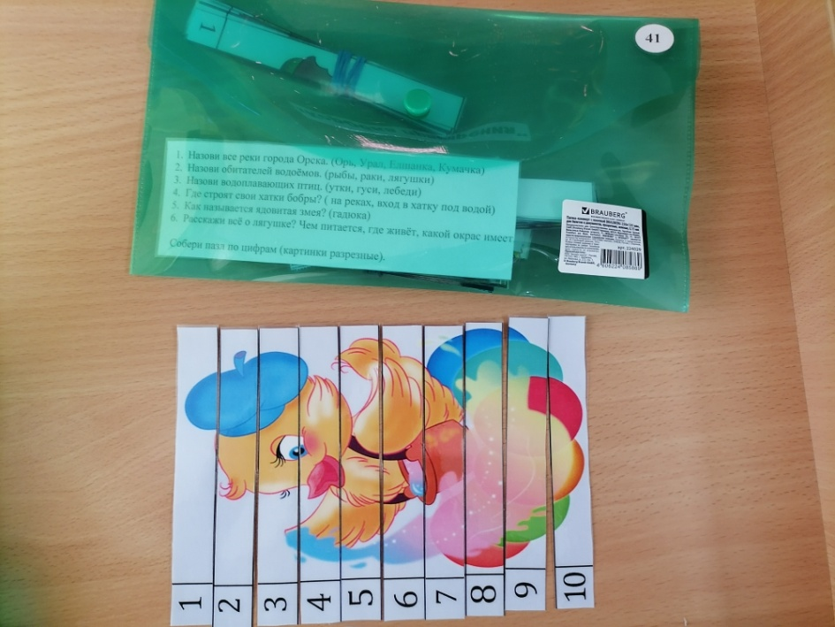

Slide 9
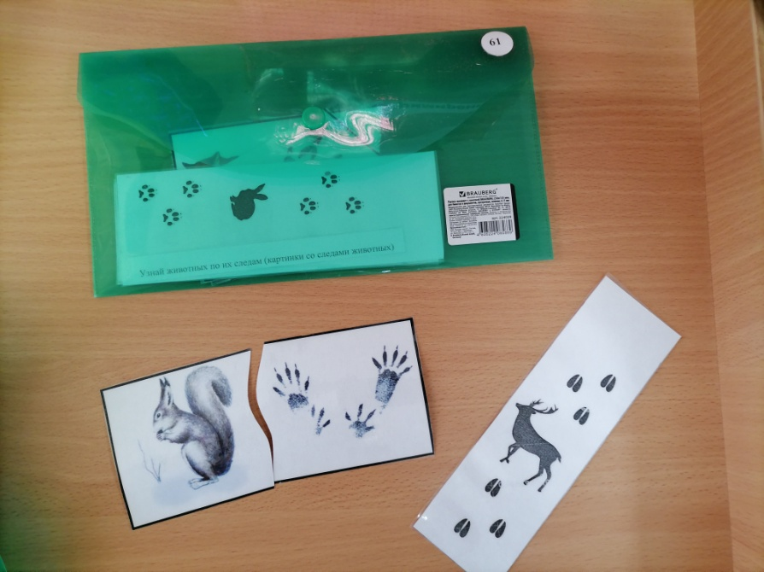
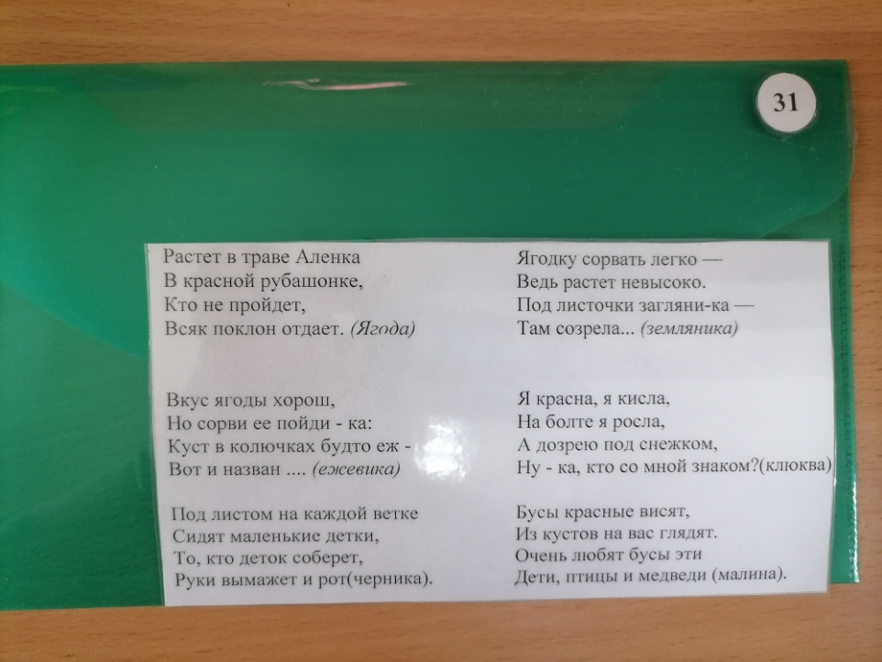


Slide 10


Спасибо за внимание!

